Slide 1
17
他们那时候多有趣啊
部编版六年级·下册

Slide 2
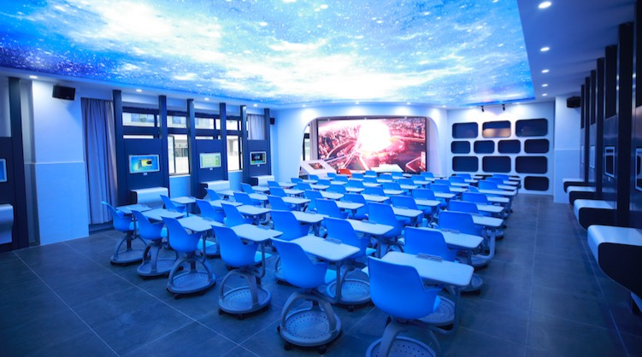
课前导读
现代科技发展迅速，社会面貌日新月异。我们想象一下，未来的学校会是什么样的呢？

Slide 3
课前导读
艾萨克·阿西莫夫（1920—1992），美国科普作家、科幻小说家，曾获代表科幻界最高荣誉的雨果奖和星云终身成就大师奖。
主要作品：《基地系列》《银河帝国三部曲》《机器人系列》等。

Slide 4
整体感知
快速默读，说说课文大意。
未来世界的一天，玛琪的好友托米发现了古时候的一本用纸写的书，写的是关于古时候的学校的。托米告诉了玛琪古时候的学校是什么样子，玛琪十分向往。

Slide 5
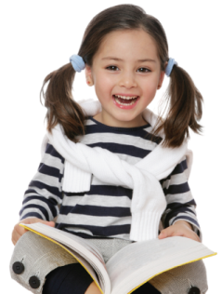
整体感知
他们那时候多有趣啊
“他们”指的是谁，“那时候”又是什么时候？
“他们”就是玛琪的爷爷的爷爷那一代人，“那时候”是几个世纪前。

Slide 6
课文精讲
一个生活在几个世纪后的小女孩，怎么会知道“那时候”的事情？
通过一本“真正的书”。

Slide 7
课文精讲
这是一本什么样的书呢？
玛琪和托米翻着这本书，书页已经发黄，皱皱巴巴的。他们读到的字全都静止不动，不像他们通常在荧光屏上看到的那样，顺序移动，真是有趣极了，你说是不是？读到后面，再翻回来看前面的一页时，刚刚读过的那些字仍然停留在原地。

Slide 8
课文精讲
这本书里写了什么？通过这本书，玛琪和托米知道了哪些事情？
老师是真人
学校
所有的孩子都去专门的地方上课
年龄一样的孩子都学一样的功课

Slide 9
课文精讲
玛琪喜欢书里的学校吗？为什么？
玛琪在想，在过去的日子里，那些孩子一定非常热爱他们的学校。她想，他们那时候多有趣啊！
羡慕
喜欢

Slide 10
课文精讲
玛琪和托米的学校又是什么样的？
老师是机器人。
一个人在家里学习。
不同的孩子学习的功课是不一样的。

Slide 11
课文精讲
玛琪一向讨厌学校，可现在她比以往任何时候都更憎恶它。
玛琪为什么讨厌和憎恶学校？
因为学校的机器老师不够灵活，总是做没完没了的测试，玛琪做检测题的结果很糟糕，使得妈妈误解了她，她受了委屈。

Slide 12
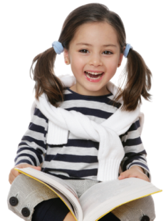
课文精讲
玛吉喜欢未来的学习方式吗？她对“他们那时候”的学习方式又持怎样的态度？

Slide 13
玛吉叹了口气，去上课了。她脑子里还在想着当她爷爷的爷爷还是个小孩子的时候，他们上的那种老式学校。附近所有的孩子都到一处去上学，他们在校园里笑啊、喊啊，他们一起坐在课堂里上课；上完一天的课，就一块儿回家。他们学的功课都一样，这样，在做作业的时候他们就可以互相帮助，有问题还可以互相讨论……
机器老师正在屏幕上显现出这样的字：“我们把1/2和1/4这两个分数加在一起……”
两种截然不同的学习方式产生了强烈对比
150年前
大家欢乐地上学
150年后
孤独且枯燥地学习

Slide 14
课文精讲
回顾课文，填写下列表格。
 | 现在 | 未来
学习地点
授课老师
课本
学生
学习方式
学习氛围
专门的教室
家里
真人
机器人
纸质书
电子书
多人
一个人
一起上同样的课
单独人机对话
开心、有趣
枯燥、机械

Slide 15
课文精讲
细读课文，找出关于玛琪和托米的动作、心理和语言描写的句子，说说他们分别具有怎样的性格特点。

Slide 16
课文精讲
玛琪：天真可爱，富有好奇心，知识面不如托米广阔。
托米：很有主见，知识面广阔，看待问题理性全面，有青春期大男孩的“酷”劲儿。

Slide 17
文中的哪些想象是我们的现实生活中有据可循的？给你什么感受？
内容详解
文中提到的玛琪平常看的书在现代已经出了电子书阅读器，在手机、平板电脑上也都可以看电子书，机器人老师一对一教学，现在也出现了各种学习机器、网络一对一教学；机器老师教学时能出现图像，现在教学有多媒体等。
虽然玛琪的生活方式与我们不同，但生活的内容却是不变的：学生写作业、母亲教育孩子、玛琪仍在学习分数运算等；玛琪、托米的性格、对话、思维方式仍和我们一样。这也说明科幻小说的构思是基于现实的大胆想象，是人类对科技发展的展望，而不是漫无边际的幻想。

